Slide 1


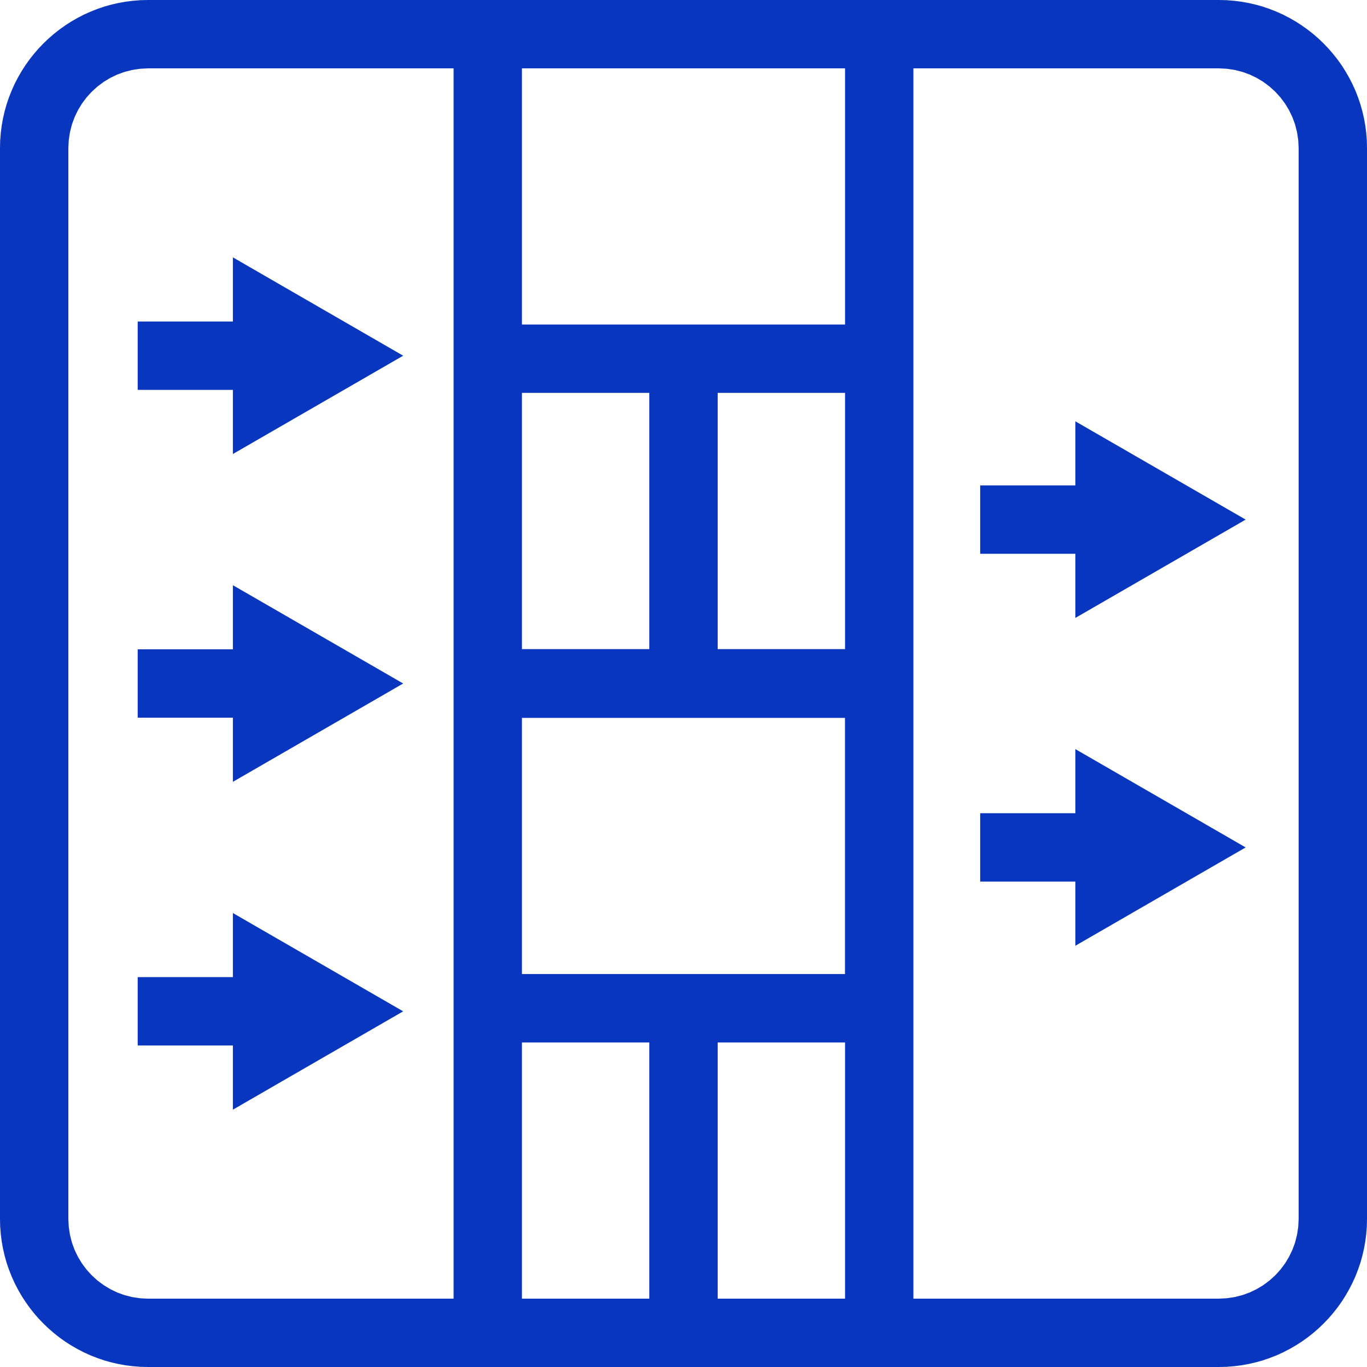

























吉林大学计算机网络教材常用图标
路由器
交换机
防火墙
网关
控制器
网桥
网络
移动设备
服务器
电脑
数据库
学校
HTML
用户
路由器
交换机
防火墙
网关
控制器
网桥
网络
移动设备
服务器
电脑
数据库
学校
HTML
用户
仅可用于教学目的

